Slide 1
Гриби:
Отруйні та їстівні

Slide 2
Їстівні гриби

Slide 3
Білий гриб - один з найбільш цінних грибів. Росте в хвойних, листяних і змішаних лісах, звичайно на прогалинах і лісових узліссях, у рідкому молодому ялиннику, на вологому ґрунті з червня по жовтень. Забарвлення шляпки в дубових лісах темно-бура, у листяних - світло-бура, у соснових - темно-бура з фіолетовим відтінком, у ялинових - червонясто-бура. Нижня сторона капелюшка в молодих білих грибів біла, з віком жовтіє і нарешті стає жовтувато-зеленою. Ніжка білого гриба товста, біля основи розширюється, жовтуватого кольору з малюнком з білих прожилок. Білі гриби часто ростуть групами по декілька штук. Діаметр капелюшка білого гриба досягає 30 сантиметрів, діаметр ніжки в основі - 10 сантиметрів. Більше всього білих грибів буває як правило в другій половині серпня. Основний спосіб заготівлі білих грибів - сушіння. У сушеному виді білі гриби на відміну від інших грибів не темніють. Саме тому вони звуться "Білий гриб". Суп із сушених білих грибів дуже ароматний, поживний і корисний. Молоді білі гриби дуже смачні в маринованому виді. Свіжі білі гриби використовуються в смаженому виді і для готування супу.

Slide 4
Підберезники ростуть у березових чи змішаним з березою лісах і в перелісках з червня по жовтень. Капелюшок плоско-опуклий. Верхня сторона капелюшка буває ясно-сіра, жовтувата чи темно-бура, майже чорна, знизу біла, з віком сіріє. М'якоть капелюшка біла, при зламі довго не темніє. Існує різновид підберезника, у якого м'якоть на зламі рожевіє. Ніжка сірувато-білого кольору з темними лусочками, у молодих грибів вона порівняно товста, але з віком витягається. Найкраще підберезники жарити. Капелюшка молодих грибів можна маринувати і сушити (але при сушінні гриби чорніють). З підберезників можна зварити смачний суп.

Slide 5
Підосичники (червоноголовці) ростуть у листяних, найчастіше в осикових лісах, у березових перелісках іноді біля сосен з липня по жовтень. Капелюшок у молодих грибів напівкулястий, краями щільно прилягає до ніжки, з віком стає плоско-опуклим. Верхня сторона капелюшка пофарбована в оранжево-червоний чи в буровато-жовтий колір. Нижня сторона капелюшка біла, з віком сіріє. Ніжка потовщена донизу, міцна, біла з темними лусочками. М'якоть біла, на зламі синіє, потім стає темно-сірою чи чорною. Червоноголовці вживають для жарення, засолювання і сушіння (гриби при цьому сутеніють). Молоді красноголовці добре маринувати. З червоноголовців можна зварити смачний суп.

Slide 6
Існує кілька різновидів моховиків. Найбільш відомі жовто-бурий і зелений моховик. Жовто-бурий моховик росте в соснових лісах. Забарвлення сухого бархатистого капелюшка жовте чи жовтувато-буре. Зелений чи глухий моховик росте в хвойних і листяних лісах. Забарвлення бархатистого капелюшка жовтувато-зеленувате чи коричневато - зеленувате. Нижня сторона капелюшка і м'якоть жовтуваті. М'якоть на зламі синіє. Моховики використовуються для готування других блюд (найкраще жарити) і маринування. При сушінні моховики чорніють.

Slide 7
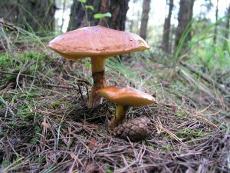
МАСЛЮК. Інші назви: маслюк дійсний, маслюк звичайний, маслуха, маслюк, масляк, сосновик, чалиш. Росте в соснових борах уздовж доріг, на лісових узліссях, у сосновому молодняку серед заростей вереску, на старих гарах звичайно великими родинами з липня до пізньої осені. Віддає перевагу піщаним і суперпіщаним ґрунтам. Гриб дуже часто буває уражений личинками комах. Капелюшок діаметром до 10 см гладкий, подушкопдібна, злегка опуклий, пізніше майже плоский, слизуватий. Низ капелюшка закритий плівкою, що з віком розривається й утворює кільце навколо ніжки. Шкірочка капелюшка начебто змазана олією (звідси і назва гриба), легко відокремлюється від капелюшка. М'якоть м'яка, ніжна, ледве кислувата, жовтуватого кольору, із приємним фруктовим запахом. Ніжка довгу до 11см, товщиною до 3см, щільна, циліндрична, з білим кільцем, у старих грибів бурувата, небагато зерниста над кільцем, під кільцем гладка. Подібності з отруйними і неїстівними грибами не має. Схожий на suillus granulatus (маслюк літній), але відрізняється від нього наявністю кільця на ніжці і більш слизуватим капелюшком. Схожі на нього так само suillus variegatus Fr (моховик жовто-бурий) і suillus bovinus Fr (козляк). Моховик відрізняється відсутністю кільця на ніжці, посинінням м'якоть на зламі і брудно-жовтим чи коричнюватим трубчастим шаром, а козляк-отсутствием кільця, більш великими порами, пружною м'якіттю. Отрутних двійників не має. Слово luteus у назві гриба означає "жовтий". По змісту жирів і вуглеводів маслюки випереджають boletus edulis Fr(боровики). Один з найпоширеніших видів їстівних грибів, по своїй врожайності в хвойних лісах займає перше місце. Їстівний, смачний гриб другої категорії, по смакових якостях дуже близький до білих грибів. Перед уживанням шкірочку з капелюшка краще зніміть. Вживається в сушеному, свіжому, маринованому і солоному виді.

Slide 8
Опеньки ростуть великими родинами на пеньках, на коренях, іноді уздовж тріщин хвойних і листяних дерев з кінця серпня до заморозків. Іноді можна знайти пеньок, цілком покритий опеньками як шапкою. Опеньки часто можна знайти в зарослях лісової кропиви. Капелюшок в опеньків зверху сірувато-жовтий, чи буруватий з лусочками, знизу пластинчастий, білий. Ніжка тонка з кільцем (залишок плівки, що у молодих грибів закриває нижню частину капелюшка. М'якоть біла з приємним запахом. Опеньки можна жарити, сушити, солити. З опеньків виходить дуже смачний суп. Дрібні опеньки найкраще маринувати.

Slide 9
Печериці ростуть на перегнійному ґрунті, на гнойових і сміттєвих купах, у городах, на лугах, у доріг. Капелюшок м'ясисто-білий, із сіруватим чи розоватим відтінком з дрібними буруватими лусочками, у молодих грибів напівкруглий, потім стає зонтоподібним. М'якоть біла, на зламі рожевіє. Нижня сторона капелюшка (пластинки) у молодих грибів рожева, з віком стає червоно-бурою і коричневою. У молодих грибів нижня сторона капелюшка затягнута білою плівкою, що згодом розривається і залишається на ніжці у виді кільця. Ніжка біла щільна. Печериці можна розводити штучно за допомогою шматочків грибниці в спеціальних темних чи приміщеннях на грядках із гною. Печериці використовуються для готування других блюд, для сушіння і маринування.

Slide 10
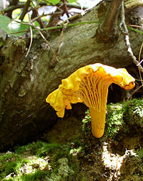
Лисички ростуть великими родинами в хвойних і змішаних лісах з липня по жовтень. Капелюшок у молодих грибів опуклий, у дорослих грибів стає увігнутим з нерівними краями. Забарвлення капелюшка і ніжки яєчно-жовте. М'якоть жовта з приємним запахом. Лисички майже ніколи не уражаються червоточиною. Уживаються для готування других блюд (для жарки) і для засолювання.

Slide 11
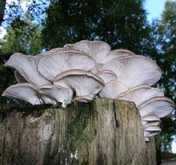
Глива дуже розповсюджений гриб, паразитує на листяних, рідше-хвойних пеньках, часто густими пучками, тісно зростючись в основі. Глива має два основних періоди навесні і пізньою осінню, а так само охоче росте в холодне літо. Капелюшок може бути в діаметрі від 5 до 15 см., напівкруглий, раковиноподібний. Він розширюється, біля ніжки може бути помітна виїмка. Шкірочка зовсім гладка, гола, глянсова, її колір змінюється від чорнувато-фіолетового до шиферно-голубого, а так само може бути сіро-коричневої чи сіркою. М'якоть біла, товста, у ранньому віці ніжна, пізніше-пружна і волокниста, запах і смак приємні. Пластинки часті, різної довгі, біля ніжки з перемичками. До полів звужуються і ростуть униз ( сходяться по ніжці). Їхній колір спочатку кремово-білуватий, пізніше - слонової кісти. Споровий порошок білого кольору. Ніжка коротка, розташована головним чином збоку (ексцентрично), має основу з повстяним покриттям. У багатьох екземплярів непомітна, у кращому випадку це нечітке місце прикріплення до деревини. Зустрічаються різні колірні варіанти подібних грибів, наприклад pleurotus pulmonarius-має світлий капелюшок і жовтувату м'якоть зі слабо-ганусовим запахом. Отруйних двійників не має. Слово ostreatus у назві гриба означає "устричний". Подібні гриби ростуть на букових і тополиних пнях, соломі й інших рослинних субстратах. Їстівний гриб четвертої категорії, смакові якості гарні. Використовується у свіжому виді в супах, печені, пирогах, приправах, причому краще в суміші з іншими грибами, а так само в маринованому і солоному видах. Гриб культивується в промислових масштабах у багатьох країнах світу

Slide 12
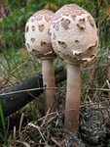
Гриб парасолька строката росте у розріджених лісах, чагарниках, на узліссях і на лісових вирубках, у садах і парках, полях, на вигонах, городах, поблизу жител, дуже часто великими групами, з липня по жовтень. Іноді утворює відьмині кільця. Гриб своїм зовнішнім виглядом і розмірами дійсно нагадує парасольку, особливо в розкритому виді. Капелюшок діаметром до 50см, у молодому віці закритий, яйцеподібний, пізніше плоско-розпростертий, з горбком посередині, весь покритий (крім гладкого центру, що залишається,) легко відстаючими бурими лусочками, із волокнистым краєм, сірувато-бурого кольору, що легко відокремлюються від ніжки. М'якоть товста, біла, спочатку пухка, потім ватоподібна, груба, із приємним горіховим смаком і слабким грибним запахом. Пластинки вільні, часті, м'які, дуже широкі, білі, до старості ледве рожевіють. Споровий порошок білий. Ніжка довгадо 35см, товщиною до 3см., булавовидна, у основі сильно потовщена, крупноволокниста, дерев'яниста, покрита бурими лусочками строкатого світло-бурого кольору, із широким, що вільно сковзає по ніжці білобуроватим кільцем. Кільце можна рухати нагору і вниз, що є важливою відмітною ознакою. У молодих грибів ніжка одноманітно-коричнева, однотонна, пізніше вона нерегулярно-луската, муарова. М'якоть ніжки тверда і волокниста.Має деяку подібність з macrolepiota rhacodes(парасолька кошлата, червоніюча), але м'якоть останнього приймає на зламі червоний колір, та й сам гриб не досягає таких величезних розмірів.Слово procera у назві гриба означає "тонкий, високий". Саме втілення отрутних поганок!
Чоботом йому дістається мало не більше чим мухоморам. Однак розумні люди цінують цей гриб за прекрасні смакові якості - один із самих смачних грибів. Деякі затверджують, що його можна їсти навіть сирим!, нарізаним скибочками для бутербродів. Їстівний, смачний гриб четвертої категорії. У країнах Західної Європи вважається делікатесним. Рідкий випадок, коли парасолька строката виявляється червивою. У їжу йдуть тільки молоді капелюшки, що не розгорнулися. Їх можна варити, жарити, а також сушити для виготовлення грибного порошку. У сушеному виді парасолька стає майже білосніжним, його запах підсилюється ще більше. До речі, про запах -"аромат" парасольки грибним ну ні як не назвеш. І якщо в сирому виді він дійсно віддалено нагадує горіх, то при термічній обробці здобуває своєрідний відтінок, що підсилюється багаторазово. Не скажу, що він неприємний, але подобається і в цьому випадку на допомогу приходять часник і якщо жарити гриби з цієї приправ-допомагає

Slide 13
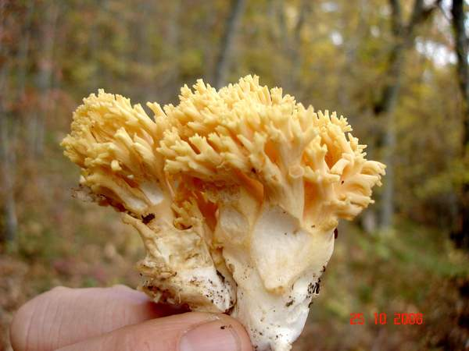
Оленячі роги

Slide 14
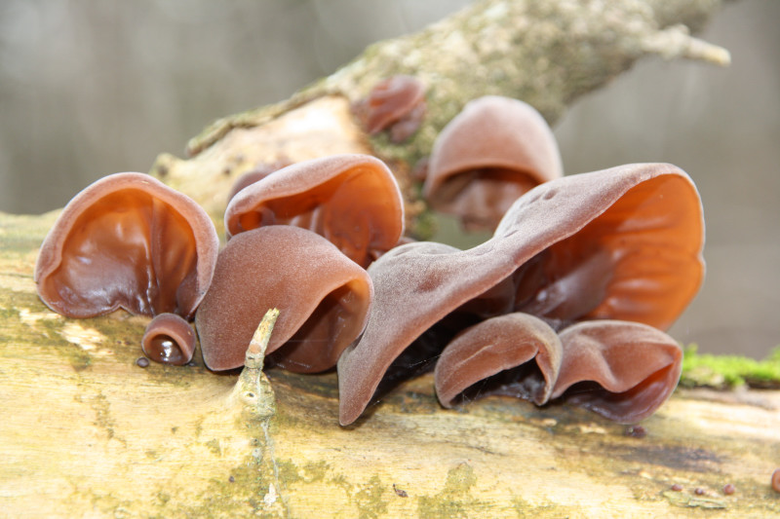
А на відмерлих галузях дерев можна зустріти хрящувато - студенистый гриб, що схожий на вухо людини. Його називають «Іудине вухо». Усі ці «вуха» цілком їстівні.

Slide 15
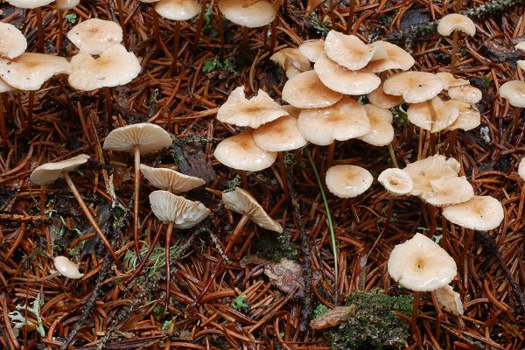
ЧасничникЦей маленький грибок можна знайти в хвойних лісах, що росте на ялинових і соснових голках. Розселяється завжди родинами, іноді дуже великими, найбільше часто потрапляється часничник після дощу. Маленький мешканець хвойних лісів з капелюшком у діаметрі максимум 1-2см. протискується з-під землі як ґудзик. Дорослі, що вже розкрилися екземпляри відрізняються дуже тонкими полями і колоколовидной формою капелюшка, що розширюється і під кінець має навіть маленьке поглиблення чи западину посередині. Шкіра капелюшка пружна, гладка, з невеликими бороздками по краях. У сиру погоду грибок поглинає воду, і можна краще розглянути червонясто-м'ясний колір капелюшка. У суху погоду цей колір тьмяніє. Хвилясті пластинки досить далеко розташований друг від друга, опуклі, різної довгі і білий колір, іноді з блідо-червонуватим відтінком. Ніжка дуже тонка, у висоту досягає 4-6см., у напрямку до основи звужується, колір коливається між біляво-червоним і темно коричневим, у верхній частині колір ніжки звичайно світліше. М'якоті дуже мало, вона тонка і має сильний часниковий запах, що не зникає навіть після кулінарної обробки. Хоча цей гриб і віднесений до розряду маловідомих, багато грибників люблять використовувати його як приправу, тому що його сильний часниковий аромат не зникає навіть під час готування. Його сушать, подрібнюють у порошок і вживають у такому виді.

Slide 16
Дощовик їстівний — курявка, порхавка, морюха, бздюха. Плодове тіло спочатку майже кулясте, потім обернено-грушоподібне, 2—8 см заввишки, біле, білувате, жовтувато- або сірувато-біле, зовні більш або менш шипасте, всередині спочатку біле, наче вата, при достиганні оливково-червоне, порохняве, достигле з отвором у центрі. Спори 3,5-4 мкм, темно-бурі.
Плодове тіло дощовика їстівного здатне виростати після дощу до 30 см за добу. Тому побутує вислів: «Ростуть немов гриби». Зустрічається на усіх материках окрім Антарктиди. Зустрічається по всій Україні. Росте у листяних і хвойних лісах, степах, на луках.
Збирають гриб з весни до осені. Дуже добрий їстівний гриб у молодому стані, поки м'якуш білий. Використовують вареним і смаженим тільки в день збирання, поки м'якуш чисто білий. Використовують у народній медицині як кровоспинний засіб і при лікуванні нирок.

Slide 17
Сироїжка вонюча, сироїжка ароматна Місцева назва — смердюк. Шапка 4-8(10) см у діаметрі, опукла, опукло- або плоскорозпростерта, червона, пурпурова, фіолетово-пурпурова, жовтувато-коричнева, бурувато- або зеленувато-оливкувата, гола, з тонким, гладеньким краєм. Пластинки білуваті, згодом сірувато-буро-жовті. Спорова маса вохряно-жовта. Спори жовтуваті, 9-13 Х 8-11 мкм, шипуваті. Ніжка щільна, 3-7(9) Х 1,2 см, біла або червонувата, з часом сіріє. М'якуш щільний, білий, згодом сірів, при розрізуванні бурів, солодкий. Гриби, що полежали, набувають запаху оселедця. М'якуш молодих грибів пахне оселедцем лише при підсиханні.
Зустрічається по всій Україні у листяних і хвойних лісах. Збирають у липні — листопаді. Добрий їстівний гриб. Використовують його свіжим.

Slide 18
Отруйні та неїстівні гриби

Slide 19
Шапка 5-20(30) см у діаметрі, напівсферична, пізніше опукло-подушкоподібна або плоскорозпростерта, брудно-біла, сірувата, сіра, оливкувато-сіра, повстиста, згодом гола. Шкірка не знімається. Пори спочатку жовті, пізніше криваво-червоні, при достиганні червоно-оливкові, від дотику синіють. Спори 11-14 Х 5-7 мкм. Ніжка 4-18 Х 3-5 см, щільна, жовто-червоно, з темно-червоною сіткою. М'якуш білуватий, у ніжці вгорі жовтуватий, при розрізуванні на повітрі трохи червоніє, потім синіє — з неприємним запахом, проте з приємним смаком.
Отруйний гриб, до деякої міри подібний до дубовика та синяка зернистого, від якого чітко відрізняється світлою шапкою. Росте у листяних лісах (під дубом, буком,грабом), у червні-вересні. Поширений на Поліссі, у лісостепу.

Slide 20
Мухомор зелений, бліда поганка — дуже отруйний гриб родини пластинникових Місцева назва — гадючка, блекітниця, мухомор гадючий.
Шапка 4-10 см у діаметрі, напівсферична, згодом опуклорозпростерта, зеленувата, оливкувата, кольору бронзи, зрідка оливкувата-коричнювата, гола, з гладеньким плоским краємПластинки білі. Спорова маса біла. Ніжка 5-10 Х 0,8-2 см, донизу поступово потовщується, біла або оливкувата-мережчата, з порожниною, з широким, зверху гладеньким жовтуватим, з внутрішнього боку рубчастим білим кільцем, внизу з вільною, мішкуватою, з нерівним, лопатеподібним краєм білою піхвою. М'якуш білий, солодкий, спочатку без особливого запаху, пізніше з неприємним запахом. Плодове тіло шляпконіжечне, у молодому віці яйцевидне, повністю покрите плівкою. Капелюшок 5-15 см, оливкова, зеленувата або сіренька, від напівкулевидної до плоскої форми, з гладким краєм і волокнистої поверхнею.М'якуш білий, м'ясистий, не змінює колір при пошкодженні, зі слабко вираженим смаком і запахом.Смертельно отруйний гриб, який іноді помилково збирають замість печериць та зеленої сироїжки. Росте мухомор зелений у листяних і мішаних лісах, під дубами, буками, часто під кущами ліщини; в окремі роки у великій кількості, у серпні — вересні, іноді з липня по жовтень включно. Поширений по всій Україні.

Slide 21
Мухомор червоний Місцева назва — маримуха, мухаїр, жабурка. Шапка 5-12(20) см у діаметрі, напівсферична, згодом опукло- або плоскорозпростерта, з тонким рубчастим краєм, цегляно-червона різних відтінків, жовто-червона, червона-оранжева, з численними білими пластівцями, які після дощу іноді зникають. Пластинки густі, тонкі, білі. Спорова маса біла. Ніжка 5-13(18) × 1-3(4) см, циліндрична, з великою бульбою, щільна, пізніше з порожниною, гола з широким білим (по краю жовтим) кільцем, з прирослою у вигляді концентричних, бородавчастолускатих смуг піхвою. М'якуш білий, у периферичному шарі тканини шапки жовтуватий без особливого запаху. Отруйний гриб. Росте у хвойних і листяних лісах групами, часто. Плодові тіла утворює з липня по листопад. Поширений по всій Україні. Використовують у гомеопатії при атеросклерозі, невралгії та зниженні загального тонусу. Мухомор червоний містить отрути: мускарин, мікоатропін.

Slide 22
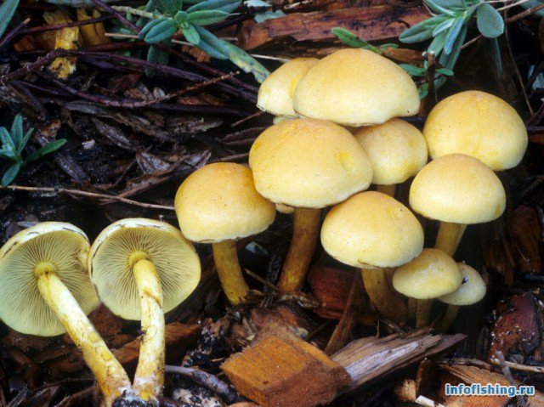
Опеньок несправжній — вид грибів схожий на їстівний, але менший за нього, тонкіший та не має плівки. Шляпка несправжнього опенька округло-плоска, сіро-жовтого кольору, в центрі червонувата. Пластинки зеленувато-сірого кольору. М'якоть має гіркий смак. Росте групами на березових пеньках
.

Slide 23
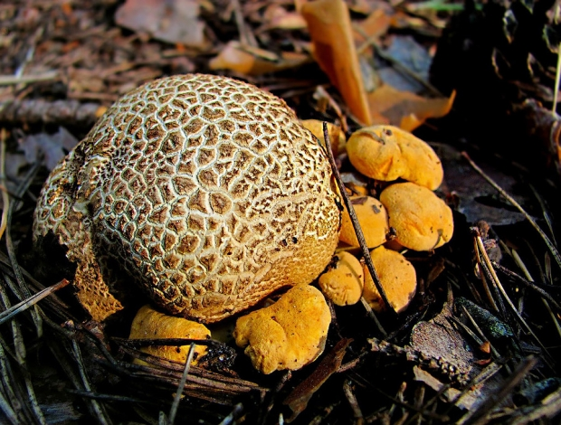
Дощовик несправжній Місцева назва — твердошкір жовтий. Плодове тіло приплюснуто-круглясте, 2-4-6(8) см у діаметрі, рудувато-сірувато-коричнювате або кольору горіха, дрібно-, зрідка крупнолускате, часто тріщинувате, щільне, всередині спочатку білувате, з неприємним запахом, пізніше оливкуватокоричневе з світлішими тяжиками, далі коричневе, порохняве. Неїстівний; отруйний гриб. Росте по всій Україні в листяних і хвойних лісах на узліссі, край доріг, з червня по листопад. Дощовика несправжнього часом помилково збирають замість дощовика їстівного.

Slide 24
Строчок звичайний (Gyromitra esculenta (L.) Pers.) Місцева назва — сморож, піструк, бабура. З родини гельвелових — Helvellaceae.
Шапка 3-6 см заввишки, куляста, кутасто-куляста, мозкоподібно-звивисто-складчаста, спочатку рудувато- або каштаново-коричнева, пізніше темно- або буро-коричнева, з порожниною. Спори 17-20(22) Х 8-12 мкм. Ніжка коротка 3-5 см завдовжки, білувата, суха, з порожниною. М'якуш білуватий, з приємним запахом.
Смертельно отруйний гриб. Іноді його помилково збирають замість зморшка їстівного, від якого він чітко відрізняється будовою шапки та формою плодового тіла. Природа токсинів, властивих строчку, остаточно не з'ясована.
Зустрічається по всій Україні. Росте навесні у соснових і мішаних лісах, переважно на узліссі, уздовж ровів, доріг. У листяних лісах, на галявинах, узліссі, на вологих місцях росте навесні отруйний строчок великий

Slide 25
Павутинник оранжево-червоний отруйний Шапка 3-8 см у діаметрі, тупо конусоподібна, з жовтою кортиною, згодом опукло розпростерта, з тупим горбом у центрі, з опущеним, тріщинуватим краєм, руда, оранжево-руда, цегляно-коричнювата, у центрі темніша, тонкоповстиста, темноволокнисто-луската. Пластинки рідкі, широкі, оранжуваті, потім червонувато-руді. Спорова маса іржаво-коричнева. Ніжка 3-9 Х 0,4-1,5 см, часто До основи трохи звужується і переходить у коренеподібний виріст, щільна, золотисто-жовта (або вохряна), внизу руда-коричнева, гола. М'якуш у шапці червонувато-коричнюватий, у ніжці жовтий, трохи пахне редькою. Розчин соди забарвлює шкірку шапки та ніжки у чорний колір.
Поширений у західному Поліссі. Росте у листяних та хвойних лісах у вересні — жовтні. Дуже небезпечний отруйний гриб, спричиняв тяжке, іноді смертельне захворювання.

